Slide 1
Support de présentation pour Animateur / Porteur de projet

Slide 2
Co-évaluer notre démarche avec le
Animateur / structure coordinatrice de l’evaluation
Date de presentation / lancement de l’evaluation
Logo du projet / territoire

Slide 3
Pourquoi évaluer et suivre les résultats de notre démarche d’EIT ?
Pilotage et amélioration continue :
succès, échecs, axes de progrès, recommandations
Valorisation et reporting:
mise en avant des résultats, visibilité, mobilisation, essaimage
Dialogue sur le territoire :
compréhension commune, sentiment d’appropriation, renouvellement
Comparaison et échanges de bonnes pratiques avec d’autres démarches :
actions reproductibles, élévation des ambitions
Suivi des progrès nationaux :
définition nationale, niveau de maturité, progression de l’EIT
Les + d’un référentiel national :

Slide 4
Pourquoi maintenant ?
Justifiez cet exercice en tentant de répondre à ces questions :
Où en êtes-vous ?
Avez-vous déjà des actions à recenser ? (mobilisation des acteurs, recherche de synergies, synergies concrétisées…)
Avez-vous des outils de suivi ?
Avez-vous déjà comptabilisé des gains économiques, environnementaux, sociaux?
Avez-vous des éléments consolidés pour communiquer localement ? Au niveau national ?
Mobilisez-vous de nouveaux acteurs économiques ? De nouveaux partenariats ?
Tous les acteurs impliqués ont-ils la même conscience des avancées, objectifs, prochaines étapes ? Sont-ils d’accord ? Ont-ils fait part de leurs intérêts ? Emis des propositions ?

Slide 5
Méthodologie et prochaines étapes
Etape 1 :
Appropriation collective du cadre d’évaluation
Etape 2 :
Collecte, agrégation des données et renseignement des indicateurs
Etape 3 :
Analyse collective, définition de pistes de progrès et suivi
Question préalable : Qui est responsable ?

Slide 6
Qui est responsable de l’évaluation et du suivi ?
Proposition : vous par exemple, l’animateur de la démarche, une structure tiers… (Légitimité, confiance… ! )
Ses responsabilités :
Accès unique à l’espace ANIMATEUR du projet dans la plateforme Référentiel ELIPSE
Collecte des données
Organisation de réunions collectives (discussion autour des indicateurs, des objectifs, des résultats)
Adaptation de documents de travail : liste des indicateurs
Réponses aux indicateurs en ligne sur le Référentiel ELIPSE
Validation des accès OBSERVATEURS (cf. plus loin)
Puis éventuellement : rédaction d’un rapport, supports de communication, transmission de bonnes pratiques et résultats aux administrateurs de la plateforme…

Slide 7
Méthodologie et prochaines étapes
Etape 1 :
Appropriation collective du cadre d’évaluation
Fiche d’identité
Accord sur le périmètre d’évaluation
Liste des indicateurs + aides
Appropriation des indicateurs
Zone d’expression libre
Ajout d’indicateurs spécifique à notre démarche
Calendrier : 1ers échanges aujourd’hui + 2ème atelier si nécessaire à fixer ?

Slide 8
Notre Fiche Projet
Porteur(s) du projet : …
Animateur : Responsable de l’évaluation
Territoire d’action : Quel périmètre d’évaluation ?
Spécificités de notre territoire :
Urbain / rural / péri-urbain ?
Densité d'entreprises ?
Taille moyenne des entreprises ?
Présence d'une entreprise prépondérante ?
Présence d'une filière fortement représentée… ?
Démarche globale : résumé
Utilisation du Référentiel ELIPSE : cf. slide 3 « Pourquoi maintenant »
Photo / Illustration
Notes:
Périmètre d’évaluation :
Le Territoire d’action correspond au périmètre sur lequel porte l’évaluation. Cependant, il pourra être pertinent pour certains indicateurs de prendre en compte un périmètre différent, correspondant par exemple aux entreprises ou flux "travaillés" ou au contraire à un territoire plus large. Pour vous faciliter, par la suite, le suivi des indicateurs, il faudra bien veiller à préciser ce périmètre dans les espaces de commentaire lorsque vous ne pouvez pas appliquer le périmètre d'action ci-dessus.
Remarque : Le périmètre temporel de l’évaluation remonte quant à lui au lancement de la démarche afin d'observer les progrès (ex : augmentation du nombre de synergies) si l'évaluation est réitérée par la suite.

Slide 9
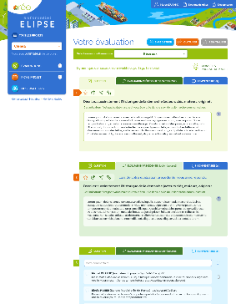
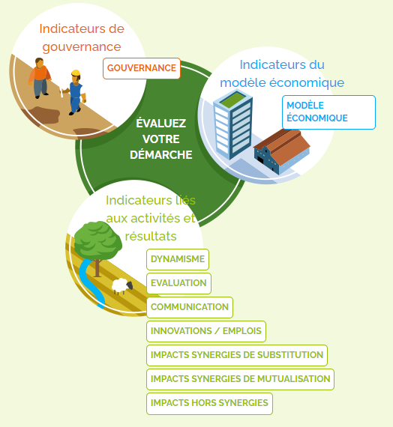
Le questionnaire du Référentiel ELIPSE
Indicateurs incontournables
Autres indicateurs
Notes:
Suggestion :
Ici, ouvrez le questionnaire en ligne, montrez comment naviguer, les conseils, les aides…
Proposez de commencer, à la fin de votre présentation de commencer à parcourir l’ensemble des indicateurs pour s’assurer d’une bonne appropriation commune, et commencer à échanger la manière dont ils s’appliquent à votre cas et comment vous pouvez y répondre
La co-construction du Référentiel ELIPSE a abouti à la définition des 3 grands principes que doit respecter une démarche d’EIT entendue comme un projet de développement durable de territoire.
Les indicateurs incontournables : Ces indicateurs sont obligatoires. Ils concernent des actions qui ne peuvent être omises si la démarche se réclame de l’écologie industrielle et territoriale. Sans les renseigner il ne sera pas possible de clôturer l’évaluation et de visualiser les résultats.
Les indicateurs collaboratifs : Il est essentiel qu’un maximum de ces indicateurs soient discutés et validés collectivement pour légitimer les résultats de l’évaluation. C’est le cas pour la grande majorité des indicateurs de gouvernance qu’on pourrait qualifier de « subjectifs » et qui traduisent une vision de la dynamique d’acteurs autour de la démarche d’EIT. Un grand nombre des indicateurs qualitatifs des autres thématiques sont également concernés.
Les indicateurs de moyens : Ils évaluent la méthodologie choisie (gouvernance, actions de repérage des synergies, outils de suivi…)
Les indicateurs de résultats : Ils évaluent les retombées sur le territoire en termes économiques, environnementaux et sociaux.

Slide 10
Méthodologie et prochaines étapes
Etape 2 :
Collecte, agrégation des données et renseignement des indicateurs
Indicateurs collaboratifs
En réunion
Autres indicateurs
Cf. commentaires
Pré-remplissage
Calendrier : envoi des réponses individuelles pour le … + atelier le …
Notes:
Autres Indicateurs : Choisissez la méthode la plus pertinente pour collecter puis agréger les données en utilisant la liste des indicateurs :
- envoi d’une liste d’indicateurs personnalisée à chaque acteur
- mise en place d’un document partagé en ligne
- envoi d’un tableau Excel avec des codes couleurs…
- …

Slide 11
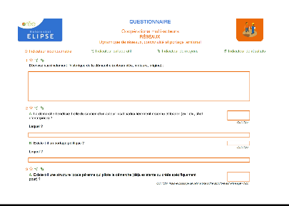
La liste des indicateurs
Expliquez ici la méthodologie choisie pour récolter les données nécessaires, par exemple en utilisant la liste des indicateurs

Slide 12
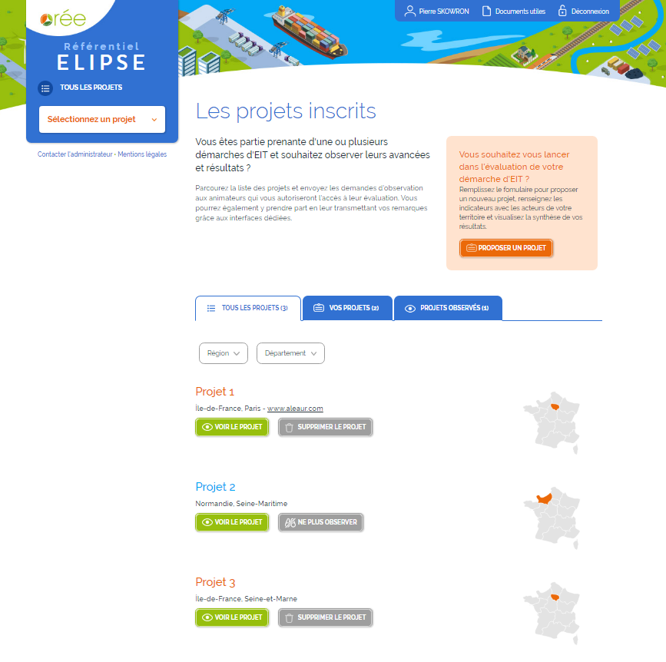
Apporter vos commentaires
Inscrivez-vous
Retrouvez le projet et envoyez votre demande d’observation
Commentez
www.referentiel-elipse-eit.org
Notes:
Une fois accéder dans l’espace projet, allez dans la rubrique Evaluation (rubrique verte à gauche), et choisissez une thématique pour entrer dans le questionnaire

Slide 13
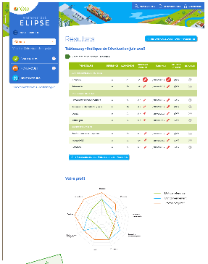
Méthodologie et prochaines étapes
Etape 3 :
Analyse collective, définition de pistes de progrès et suivi
Radar
Repérer nos points faibles et forts
Courbes
Débattre sur nos pistes de progrès
Tableau
S’accorder sur nos objectifs
Calendrier : atelier dans .. mois

Slide 14
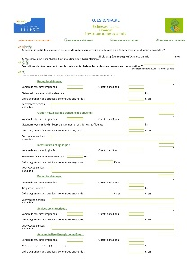
Notre cadre d’évaluation
Expliquez ici comment vous allez commencer à travailler sur les indicateurs pour vous approprier le cadre d’évaluation.
Vous pouvez par exemple distribuer la liste des indicateurs

